Slide 1
პროექტი
,,უპასუხე სკოლას“

Slide 2
2019 წლის 13 ივნისი

Slide 3
ჟ ი უ რ ი

Slide 4
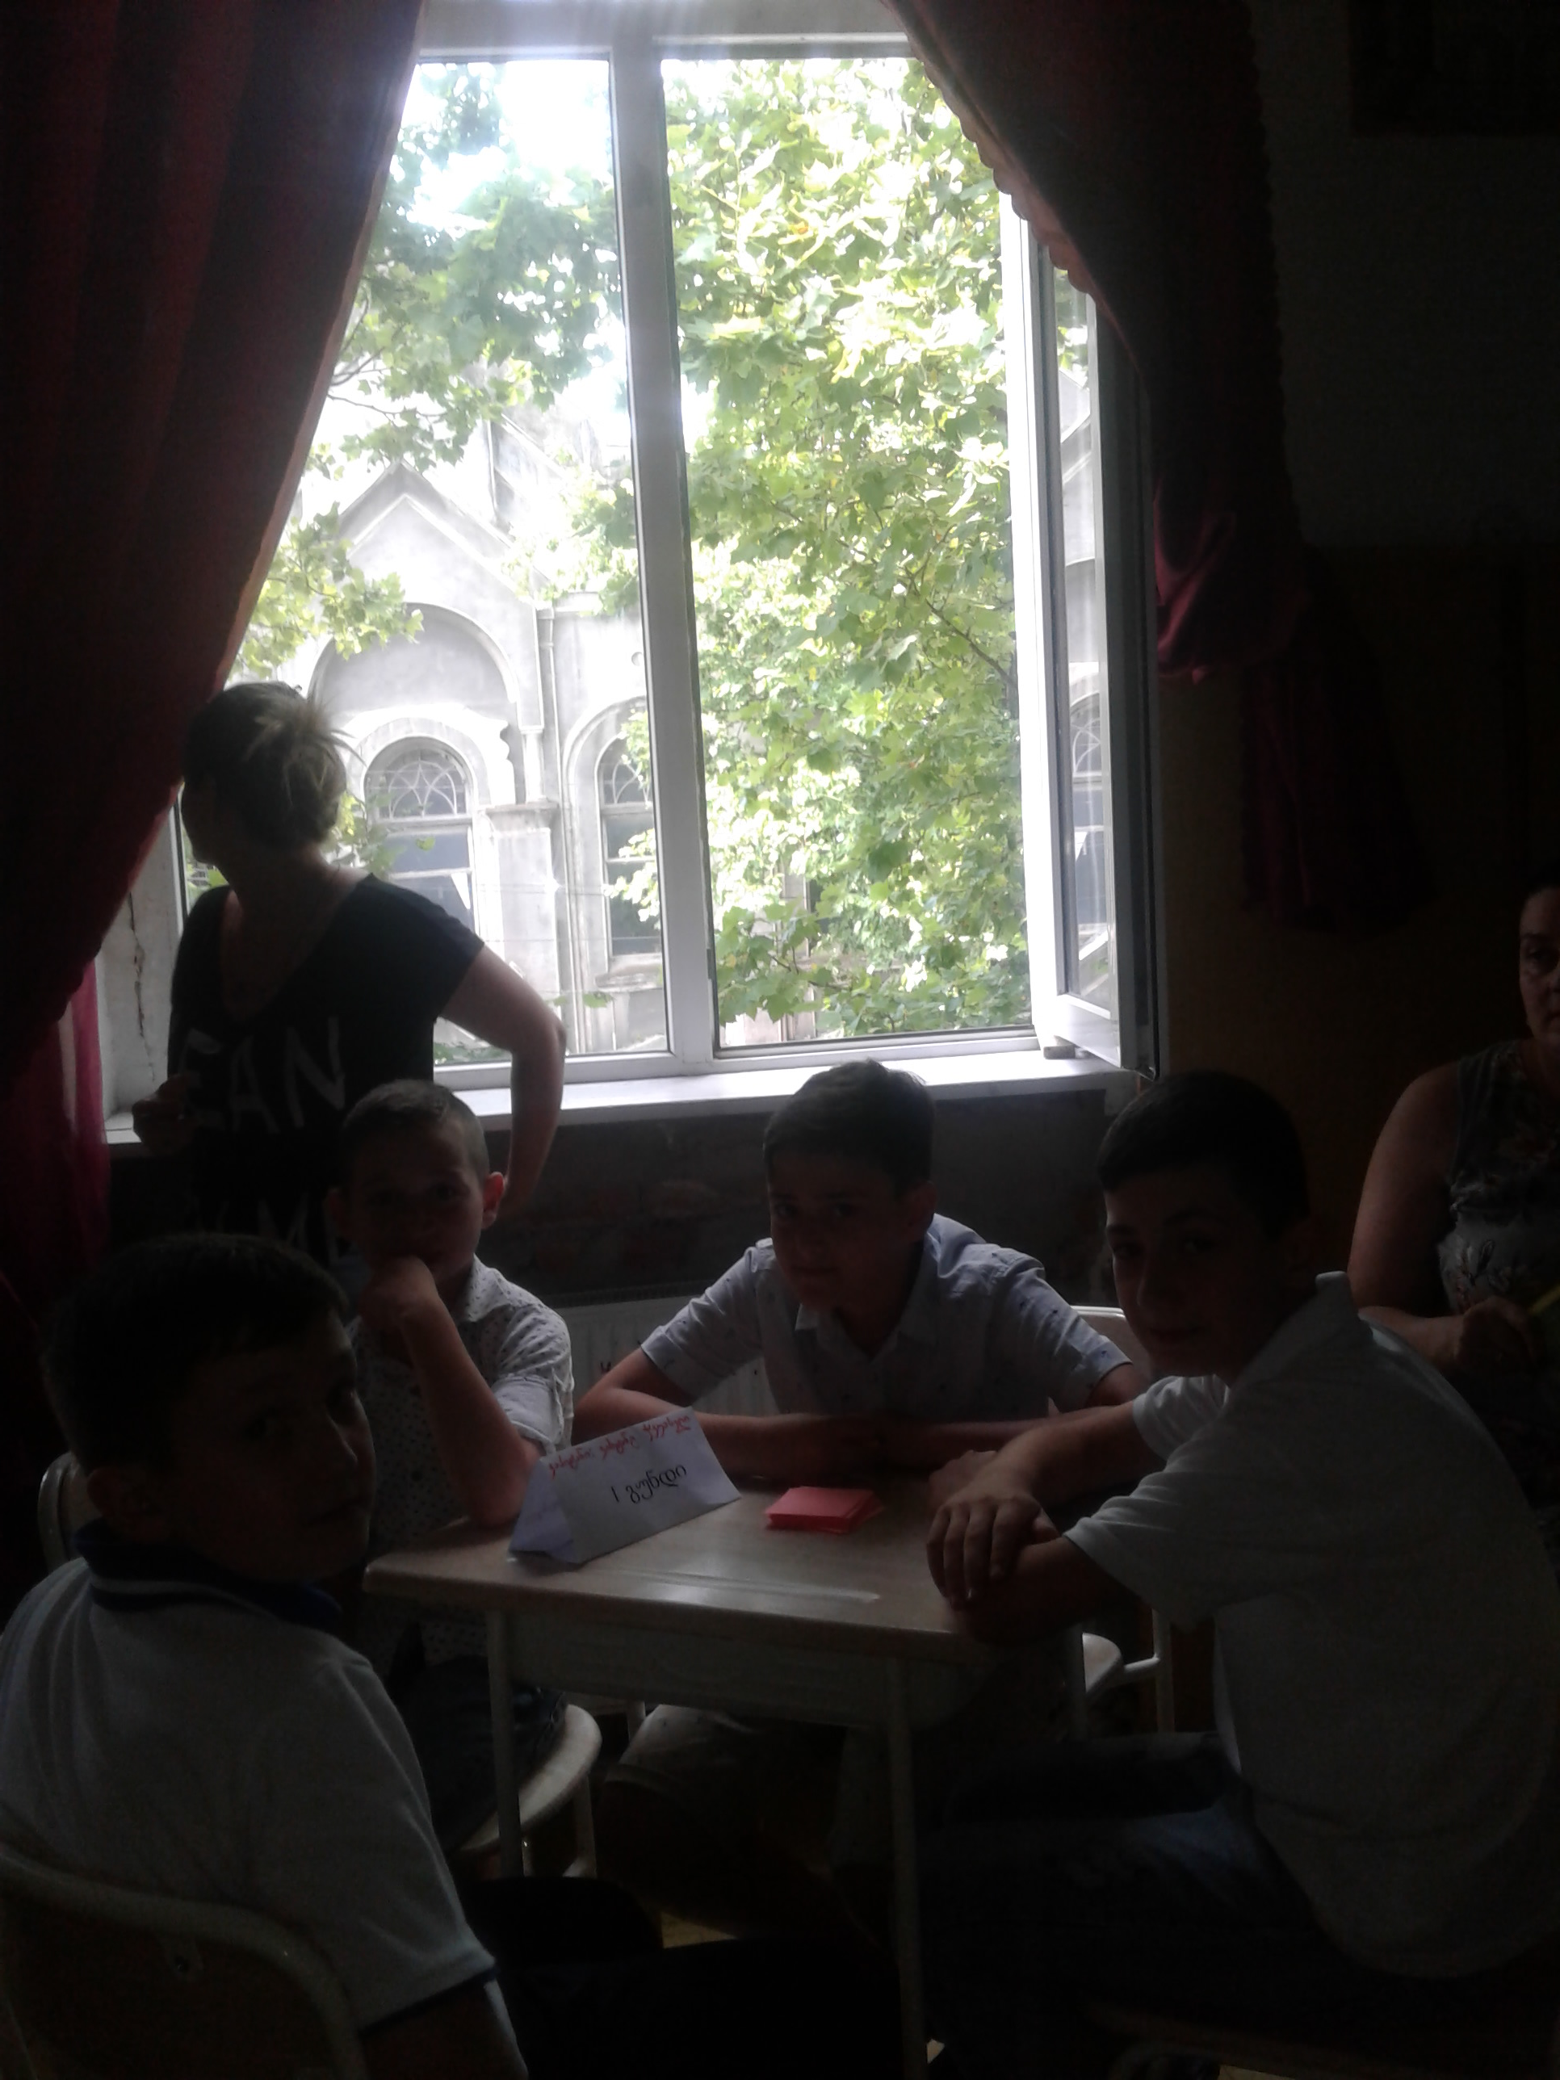
გ უ ნ დ ე ბ ი

Slide 5
გ უ ნ დ ე ბ ი

Slide 6
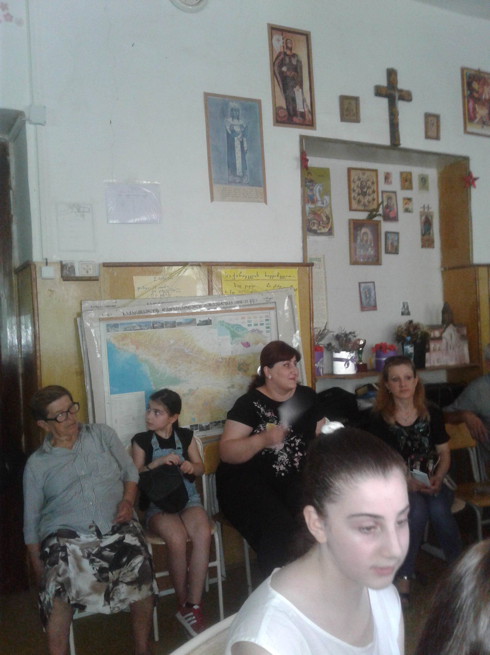
მ შ ო ბ ლ ე ბ ი

Slide 7
ჟიურის წევრი (მშობელი) აჯილდოებს გამარჯვებულ გუნდს

Slide 8
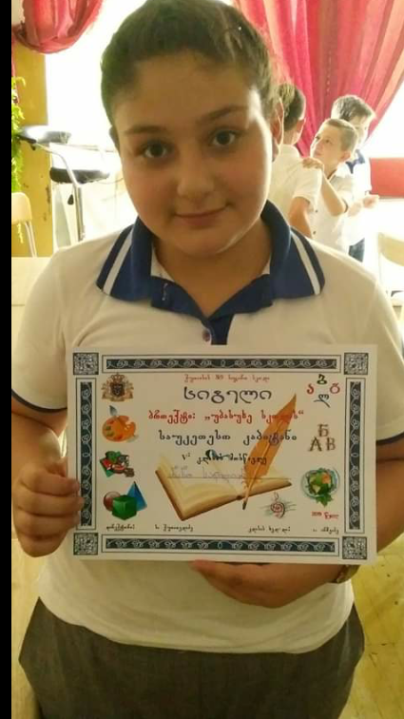
ჟიური აჯილდოებს
საუჯეთესო მოთამაშეს ჟიურის სიმპათიას
საუკეთესო კაპიტანს

Slide 9
გახარებული ბავშვები

Slide 10
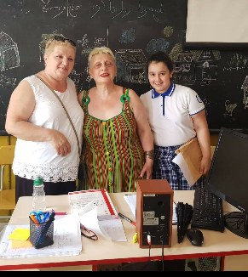
გახარებული ბაშვები ბებია და შვილიშვილი

Slide 11
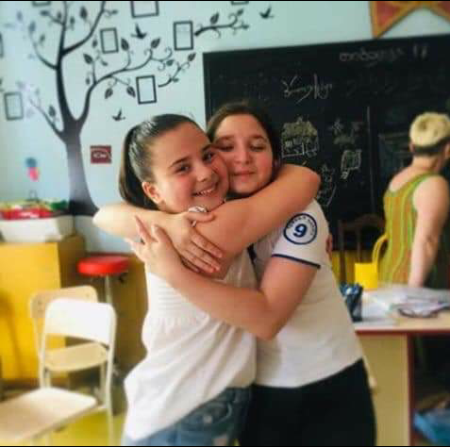
გახარებული ბავშვები

Slide 12
გმადლობთ
This Photo by Unknown Author is licensed under CC BY-SA
This Photo by Unknown Author is licensed under CC BY-SA

